Slide 1
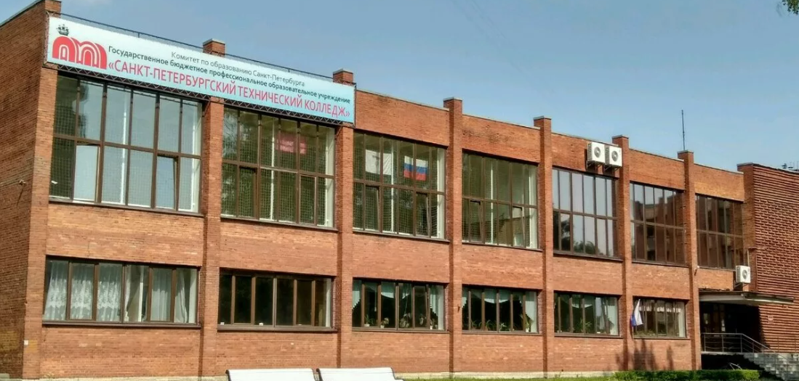
Средний балл аттестата:
9 классы(4)
в 2024 году
Полное наименование: Государственное бюджетное профессиональное образовательное учреждение «Санкт-Петербургский технический колледж» Сокращенное наименование:
ГБПОУ «Санкт-Петербургский технический колледж»
Адреса колледжа:
195067, г. Санкт-Петербург, Меншиковский пр., дом 2, лит. А, Б;
195067, г. Санкт-Петербург, Меншиковский пр., дом 8, лит. А, Д;
195220, г. Санкт-Петербург, Гжатская ул., дом 7, лит. А, В.
(имеется возможность предоставления общежития всем нуждающимся иногородним обучающимся).
Контактный телефон:
тел. + 7 (812) 409-87-90— приёмная комиссия.
График работы: пятидневная рабочая неделя
пн-пт 9.00 – 17.00.
Электронная почта:
kobr@gov.spb.ru
https://spbtk.ru/
Направления образовательных услуг: технология машиностроения; техническое обслуживание и ремонт двигателей, систем и агрегатов автомобилей; организация перевозок и управление на транспорте; туризм; гостиничное дело; управление качеством продукции, процессов и услуг (по отраслям).

Slide 2
№ | Профессия | На базе | Срок обучения | Основа
1. | Технология машиностроения(техник) | 9 классов | 3 года 10 месяцев | бюджет
2. | Техническое обслуживание и ремонт двигателей, систем и агрегатов автомобилей | 9 классов | 2 года 10 месяцев | бюджет
3. | Организация перевозок и управление на транспорте(техник) | 11 классов | 2 года 10 месяцев | бюджет/платно
4. | Туризм (специалист по туризму) | 9 классов 11 классов | 2 года 10 месяцев 1 года 10 месяцев | бюджет
5. | Гостиничное дело (специалист по гостеприимству) | 9 классов 11 классов | 3 года 10 месяцев 2 года 10 месяцев | бюджет
6. | Управление качеством продукции, процессов и услуг (по отраслям) | 9 классов | 3 года 10 месяцев | бюджет

Slide 3
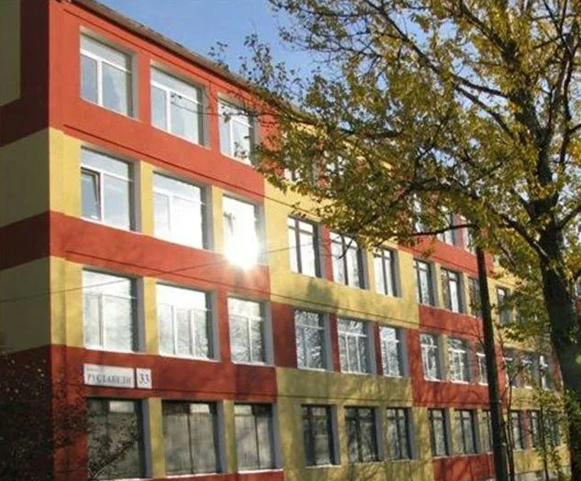
Средний балл аттестата:
9 классы(4)
11 классы(4,50)в 2024 году
Полное наименование: Государственное бюджетное образовательное учреждение среднего профессионального образования «Колледж строительной индустрии и городского хозяйства»
Сокращенное наименование:
СПб ГБОУ СПО «Колледж строительной индустрии и городского хозяйства»
Адреса колледжа:
195265, г. Санкт-Петербург, улица Руставели, 33, лит. А( ст. метро Академическая / ст. метро Гражданский проспект)
191024, г. Санкт-Петербург, ул. Миргородская, д. 24-28
Контактный телефон:
тел. +7 (812) 603-41-13 — приёмная комиссия
тел. +7 (812) 299-35-50 — директор
График работы: пятидневная рабочая неделя
пн-пт 9.00 – 17.00.
Электронная почта:
ksigx@mail.ru
http://ksi.edu.ru/
Направления образовательных услуг: архитектура; право и организация социального обеспечения; строительство и эксплуатация зданий и сооружений; актерское искусство; дизайн (по отраслям); землеустройство; информационные системы и программирование; садово-парковое и ландшафтное строительство; строительство и эксплуатация городских путей сообщения; экономика и бухгалтерский учет (по отраслям); финансы; туризм.

Slide 4
№ | Профессия | На базе | Срок обучения | Основа
1. | Архитектура | 9 классов | 3 года 10 месяцев | бюджет
2. | Право и организация социального обеспечения | 9 классов | 2 года 10 месяцев | бюджет
3. | Строительство и эксплуатация зданий и сооружений | 9 классов | 3 года 10 месяцев | бюджет
4. | Актерское искусство | 9 классов | 3 года 10 месяцев | бюджет
5. | Дизайн (по отраслям) | 9 классов | 3 года 10 месяцев | бюджет
6. | Землеустройство | 9 классов | 3 года 10 месяцев | бюджет
7. | Информационные системы и программирование | 9 классов | 3 года10 месяцев | бюджет
8. | Садово-парковое и ландшафтное строительство | 9 классов | 3 года10 месяцев | бюджет
9. | Строительство и эксплуатация зданий и сооружений | 9 классов | 3 года10 месяцев | бюджет
10. | Экономика и бухгалтерский учет (по отраслям) | 9 классов | 2 года 10 месяцев | бюджет
11. | Финансы | 9 классов | 2 года 10 месяцев | бюджет

Slide 5
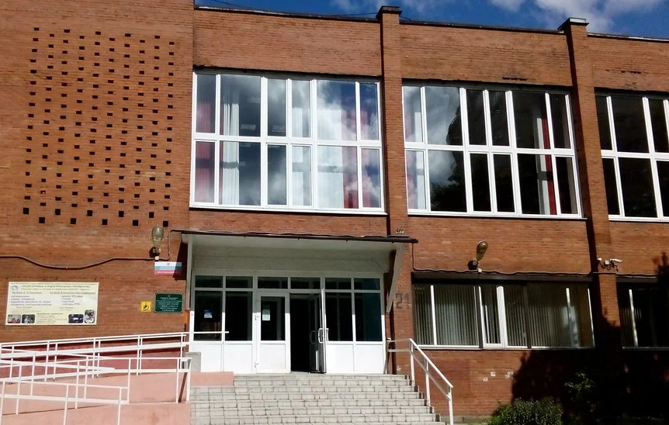
Средний балл аттестата:
3,70 в 2024 году
Полное наименование: Санкт-Петербургское государственное бюджетное
профессиональное образовательное учреждение
«Лицей сервиса и индустриальных технологий»
Сокращенное наименование:
СПб ГБПОУ ЛСИТ
Адреса лицея:
195269, г. Санкт-Петербург, улица Учительская, дом 21, лит. А.
Контактный телефон:
тел. +7 (812)246-32-18- секретарь.
График работы: пятидневная рабочая неделя
пн-пт 9.00 – 18.00.
Электронная почта:
info.lsit@obr.gov.spb.ru
Направления образовательных услуг: мастер по ремонту и обслуживанию автомобилей; мастер слесарных работ (слесарь-инструментальщик, слесарь механосборочных работ, слесарь-ремонтник); исполнитель художественно-оформительских работ; социальная работа (специалист по социальной работе); повар, кондитер (специалист по поварскому и кондитерскому делу).

Slide 6
№ | Профессия | На базе | Срок обучения | Основа
1. | Мастер по ремонту и обслуживанию автомобилей (слесарь по ремонту автомобилей, водитель автомобиля) | 9 классов 11 классов | 2 года 10 месяцев 1 года 10 месяцев | бюджет/платно
2. | Мастер слесарных работ (слесарь-инструментальщик, слесарь механосборочных работ, слесарь-ремонтник) | 9 классов 11 классов | 2 года 10 месяцев 1 года 10 месяцев | бюджет/платно
3. | Исполнитель художественно-оформительских работ | 9 классов | 2 года 10 месяцев | бюджет/платно
4. | Социальная работа (специалист по социальной работе) | 9 классов | 2 года 10 месяцев | бюджет/платно
5. | Повар, кондитер (специалист по поварскому и кондитерскому делу) | 9 классов | 1 года 10 месяцев | бюджет/платно

Slide 7
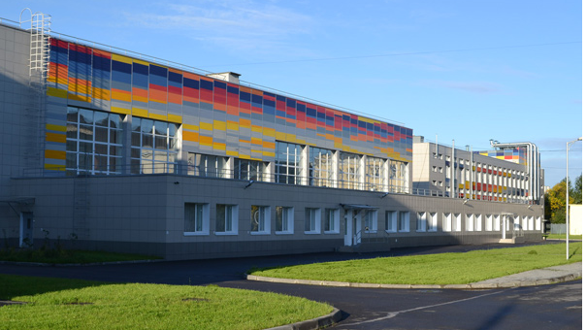
Средний балл аттестата:
4 в 2024 году
Полное наименование: Санкт-Петербургское государственное бюджетное профессиональное образовательное учреждение
«Многофункциональный региональный центр прикладных квалификаций «Техникум энергомашиностроения и металлообработки»
Сокращенное наименование:
СПб ГБПОУ «МРЦПК «ТЭиМ»
Адреса техникума:
195197, г. Санкт-Петербург, улица Жукова, дом 7, литер А
Контактный телефон:
тел. +7 (812) 246-91-16 - заведующая приемной комиссией
тел. +7 (812) 246-91-10 - приемная директора
График работы: пятидневная рабочая неделя
пн-пт 9.00 – 17.30.
Электронная почта:
priem@spbteim.ru
http://spbteim.ru/
Направления образовательных услуг: Оператор информационных систем и ресурсов; наладчик станков и оборудования в механообработке; оператор станков с программным управлением; фрезеровщик на станках с числовым программным управлением; мастер слесарных работ; наладчик станков и оборудования в механообработке; оператор станков с программным управлением.

Slide 8
№ | Профессия | На базе | Срок обучения | Основа
1. | Оператор информационных систем и ресурсов | 9 классов | 1 года 10 месяцев | бюджет
2. | Наладчик станков и оборудования в механообработке | 9 классов | 2 года 10 месяцев | бюджет
3. | Оператор станков с программным управлением | 9 классов | 1 года 10 месяцев | бюджет
4. | Фрезеровщик на станках с числовым программным управлением | 9 классов | 1 года 10 месяцев | бюджет
5. | Мастер слесарных работ | 9 классов | 1 года 10 месяцев | бюджет
6. | Наладчик станков и оборудования в механообработке | 11 классов | 1 года 10 месяцев | бюджет
7. | Оператор станков с программным управлением | 11 классов | 10 месяцев | бюджет

Slide 9
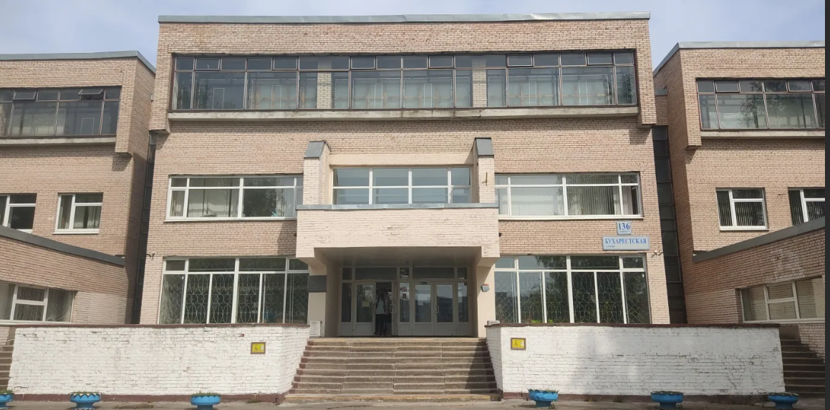
Средний балл аттестата:
4 в 2024 году
Полное наименование: Санкт-Петербургское государственное бюджетное профессиональное образовательное учреждение «Колледж банковского дела и информационных систем»
Сокращенное наименование:
СПб ГБПОУ «Банковский колледж»
Адреса колледжа:
195274, г. Санкт-Петербург, Учительская ул., дом 1/5, литера А.
197101, г. Санкт-Петербург, Каменноостровский пр., дом 21, литера А.
191014, г. Санкт-Петербург, Басков пер., дом.8, литера А.
Контактный телефон:
тел.+ 7 (812) 233-23-86- заместитель директора по реализации образовательных программ
тел.+7(812) 558-27-52 - директор колледжа.
График работы: пятидневная рабочая неделя
пн-пт 9.00 – 17.30.
Электронная почта:
kobr@gov.spb.ru
http://www.k-obr.spb.ru
Направления образовательных услуг: управление качеством промышленной продукции (техник); операционная деятельность в логистике (операционный логист); обеспечение информационной безопасности автоматизированных систем; прикладная геодезия(специалист по геодезии); издательское дело; экономика и бухгалтерский учет.

Slide 10
№ | Профессия | На базе | Срок обучения | Основа
1. | Управление качеством промышленной продукции (техник) | 9 классов | 2 года 10 месяцев | бюджет
2. | Операционная деятельность в логистике (операционный логист) | 9 классов 11 классов | 2 года 10 месяцев 1 года 10 месяцев | бюджет
3. | Обеспечение информационной безопасности автоматизированных систем | 9 классов 11 классов | 3 года 10 месяцев 2 года 10 месяцев | бюджет
4. | Прикладная геодезия(специалист по геодезии) | 9 классов | 3 года 10 месяцев | бюджет
5. | Издательское дело | 9 классов 11 классов | 2 года 10 месяцев 1 года 10 месяцев | бюджет
6. | Экономика и бухгалтерский учет | 9 классов | 2 года 10 месяцев | бюджет
7. | Оператор станков с программным управлением | 11 классов | 10 месяцев | бюджет

Slide 11
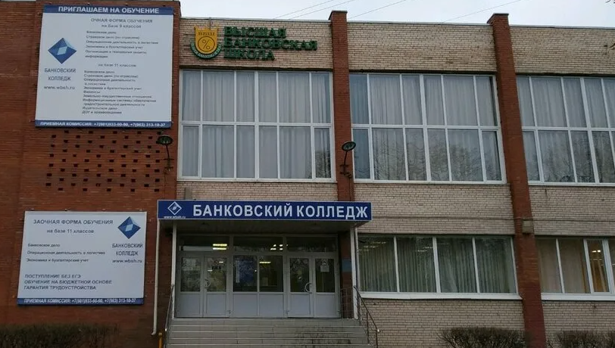
Средний балл аттестата:
3,60 в 2024 году
Полное наименование: Санкт-Петербургское государственное бюджетное профессиональное образовательное учреждение «Колледж отраслевых технологий «Краснодеревец»
Сокращенное наименование:
СПб ГБПОУ колледж отраслевых технологий «Краснодеревец»
Адреса колледжа:
195267, г. Санкт-Петербург, ул. Ушинского, д. 16, лит. А.
Контактный телефон:
тел+7 (812) 531-44-27 /тел. +7 (812) 776-96-04- приемная комиссия
График работы:
пятидневная рабочая неделя
пн-пт 9.00 – 17.30.
Электронная почта:
krasnder@mail.ru
Направления образовательных услуг: столяр; токарь- универсал; мастер столярно-плотничных и паркетных работ; мастер столярного и мебельного производства(отделочник изделий из древесины, столяр); продавец, контролер-кассир(продавец продовольственных товаров).

Slide 12
№ | Профессия | На базе | Срок обучения | Основа
1. | Столяр | 8 классов | 10 месяцев | бюджет
2. | Токарь- универсал | 8 классов | 10 месяцев | бюджет
3. | Мастер столярно-плотничных и паркетных работ | 8 классов | 10 месяцев | бюджет
4. | Мастер столярно-плотничных и паркетных работ | 9 классов | 1 года 10 месяцев | бюджет
5. | Мастер столярно-плотничных, паркетных и стекольных работ | 9 классов | 2 года 10 месяцев | бюджет
6. | Мастер столярного и мебельного производства(отделочник изделий из древесины, столяр) | 9 классов 11 классов | 2 года 10 месяцев 10 месяцев | бюджет
7. | Продавец, контролер-кассир(продавец продовольственных товаров) | 8 классов | 10 месяцев | бюджет

Slide 13
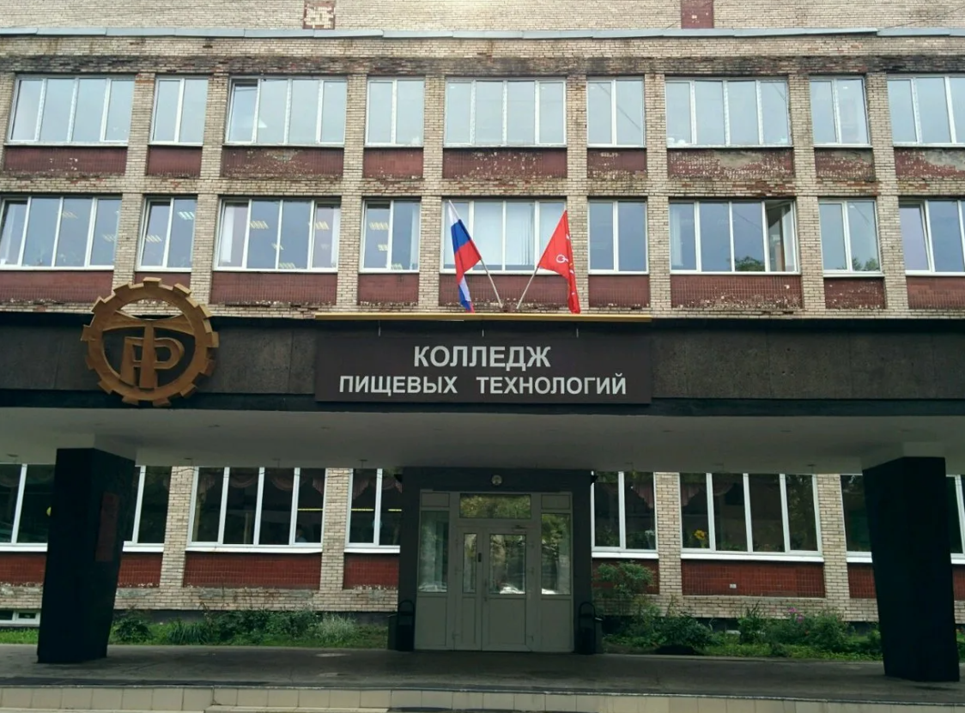
Средний балл аттестата:
3,60 в 2024 году
Полное наименование: Санкт-Петербургское государственное бюджетное профессиональное образовательное учреждение «Колледж пищевых технологий»
Сокращенное наименование:
СПб ГБПОУ «Колледж пищевых технологий»
Адрес колледжа:
190103, г. Санкт-Петербург, 12-я Красноармейская ул., д.17, литер А.
Контактный телефон:
тел.+7 (812) 570-31-79 /тел. +7 (812) 576-18-01- телефон для справок
График работы:
пятидневная рабочая неделя
вт. 9.00 – 18.00
ср-чт 12.00 -13.00
Электронная почта:
kobr@gov.spb.ru
http://www.k-obr.spb.ru/
Направления образовательных услуг: поварское и кондитерское дело; повар, кондитер; пекарь; технология хлеба, кондитерских и макаронных изделий.

Slide 14
№ | Профессия | На базе | Срок обучения | Основа
1. | Поварское и кондитерское дело (специалист по поварскому и кондитерскому делу) | 9 классов | 3 года 10 месяцев | бюджет/платно
2. | Повар (операционный логист) | 8 классов 9 классов 11 классов | 10 месяцев 3 года 10 месяцев 1 года 10 месяцев | бюджет/платно
3. | Кондитер | 8 классов 9 классов 11 классов | 10 месяцев 3 года 10 месяцев 1 года 10 месяцев | бюджет/платно
4. | Пекарь | 9 классов | 2 года 10 месяцев | бюджет/платно

Slide 15
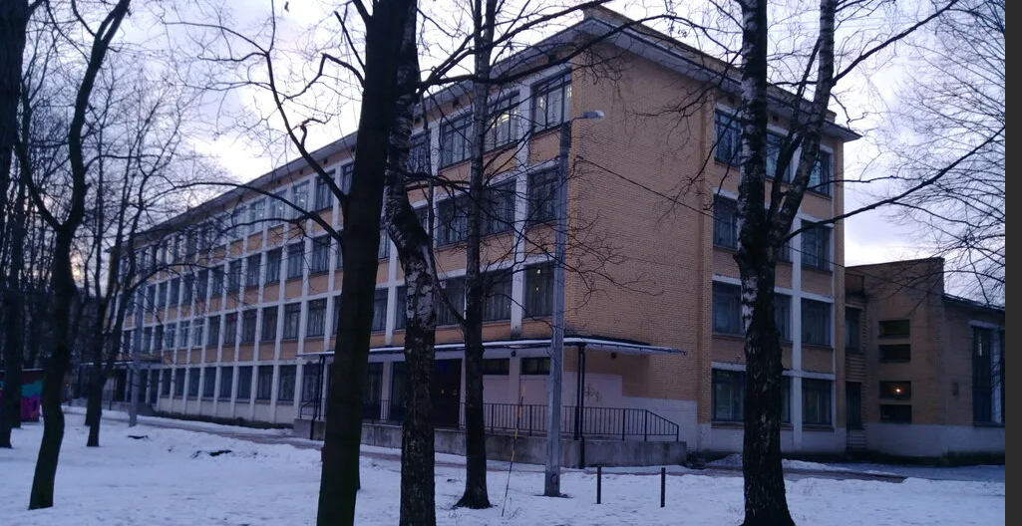
Полное наименование: Санкт- Петербургское государственное бюджетное профессиональное образовательное учреждение «Петродворцовый колледж»
Сокращенное наименование:
СПб ГБПОУ «Петродворцовый колледж»
Адрес колледжа:
198515, г. Санкт-Петербург, п. Стрельна, Театральная аллея, д. 19, Лит. А.
Контактный телефон:
тел. 7 (812) 421-32-56 / тел.+7 (812) 421-20-72- телефон для справок
График работы:
пятидневная рабочая неделя
пн-пт. 09:00–17:30
Электронная почта:
ptel148@mail.ru
http://p-college.ru/
Средний балл аттестата:
4,60 в 2024 году
Направления образовательных услуг: поварское и кондитерское дело; мастер по ремонту и обслуживанию автомобилей; специальность Организация перевозок и управление на транспорте (по видам); оператор информационных систем и ресурсов; машинист крана( крановщик).

Slide 16
№ | Профессия | На базе | Срок обучения | Основа
1. | Оператор информационных систем и ресурсов | 9 классов | 2 года 10 месяцев | бюджет
2. | Мастер по ремонту и обслуживанию автомобилей | 8 классов 9 классов | 10 месяцев 2 года 10 месяцев | бюджет
3. | Организация перевозок и управление на транспорте (по видам) | 8 классов 9 классов | 10 месяцев 2 года 10 месяцев | бюджет
4. | Машинист крана( крановщик) | 8 классов 9 классов | 10 месяцев 2 года 10 месяцев | бюджет
5. | Поварское и кондитерское дело | 8 классов 9 классов | 10 месяцев 2 года 10 месяцев | бюджет

